Slide 2
মো কাউছার আলী
বি কম (অনার্স); এম,কম(হিসাববিজ্ঞান), এম,এড
প্রভাষক(হিসাববিজ্ঞান
সরকারি টিচার্স ট্রেনিং কলেজ, যশোর।
TOT- Accounting- IER,DU.
TOT- Business Studies- IER, DU.
TOT- Inclusive Education- IER,DU.
Oxfam Gender- Amrai Pari Narir .-India.
TOT- Gender & Woman Rights-SESDP, Dhaka.
TOT- Educational Management- NAEM, Dhaka.
TOT- Life Skills Based Education- NAEM, Dhaka.
Inclusive Education- Griffith University, Australia.
TOT- Gender Equation- Promote Resource Centre, Dhaka.
TOT- A2I(Access to Information)-Prime Minister office, Dhaka.

Slide 3
পাঠ পরিচিতি
বিষয়ঃ ফিনান্স ও ব্যাংকিং
শ্রেণিঃ নবম/দশম
বিষয়বস্তুঃ
কেন্দ্রীয় ব্যাংক, ইহার কার্যাবলি ও বৈশিষ্ট্য

Slide 4
শিখন ফল
১। কেন্দ্রীয় ব্যাংকের সংজ্ঞা দিতে পারবে।
২। বিশ্বের কয়েকটি দেশের কেন্দ্রীয় ব্যাংকের নাম বলতে পারবে।
৩। কেন্দ্রীয় ব্যাংকের কার্যাবলী ব্যাখ্যা করতে পারবে।
৪। কেন্দ্রীয় ব্যাংকের উল্লেখযোগ্য বৈশিষ্ট্যসমূহ উল্লেখ করতে পারবে।

Slide 5
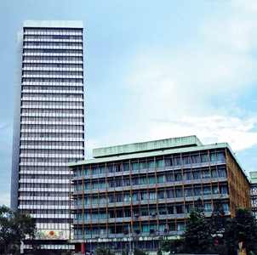
তোমরা কী দেখতে পাচ্ছ ?

Slide 6
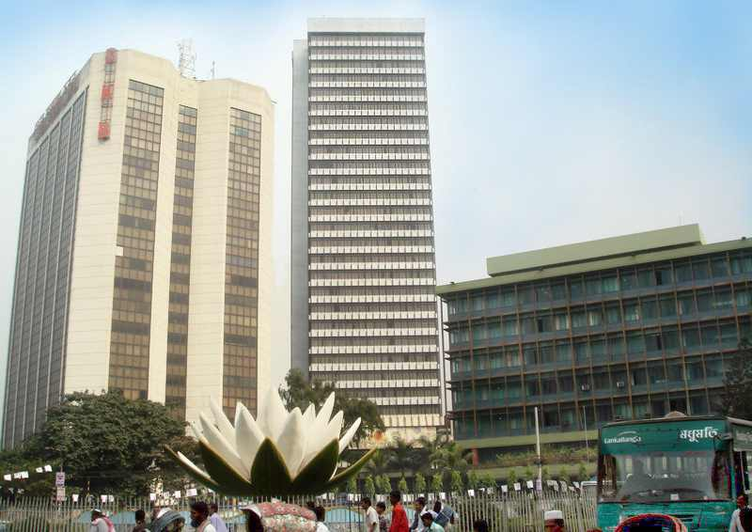
তোমরা কী দেখতে পাচ্ছ ?

Slide 7
Bangladesh Bank
Logo or Monogram

Slide 9
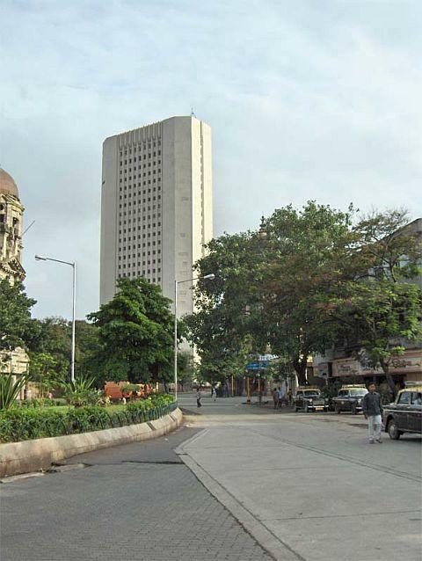
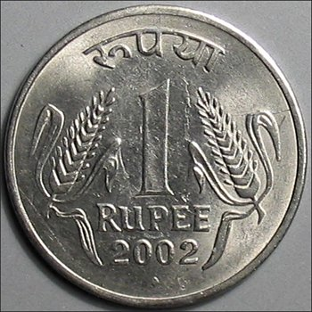
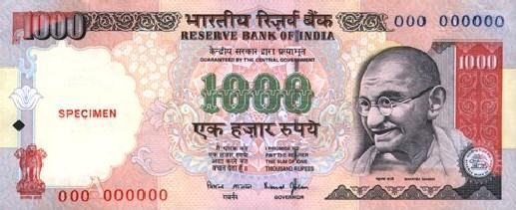

Slide 10
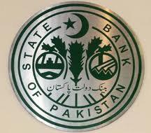
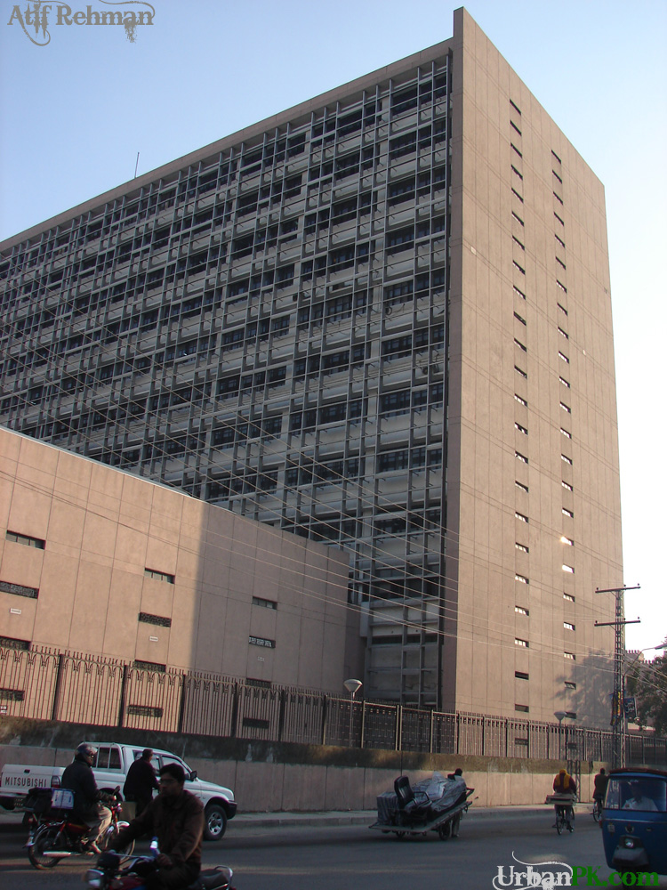
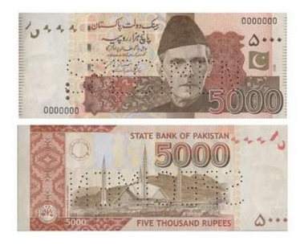

Slide 11
W
O
R
L
D
B
A
N
K

Slide 12
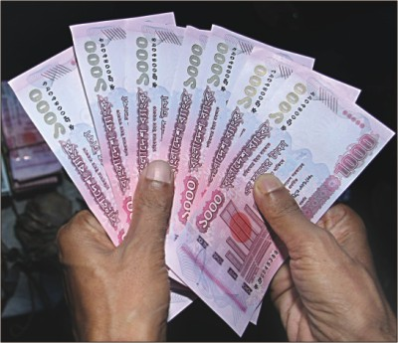
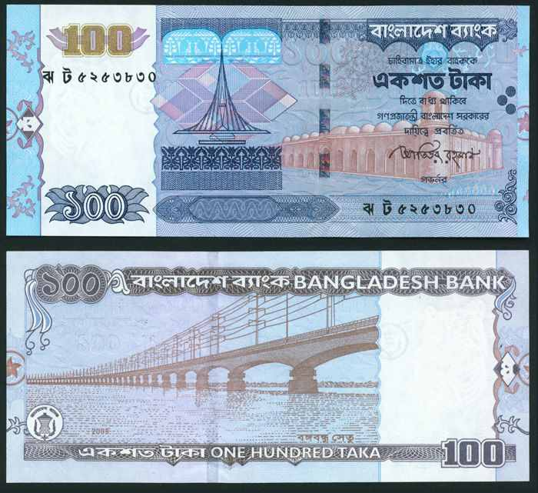
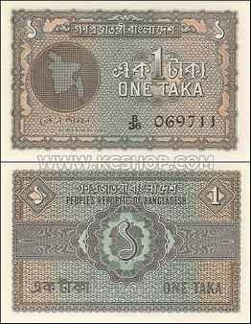
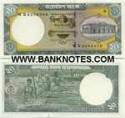

Slide 13
এই পর্যায়ে বাস্তব একটি ‘মাটির ব্যাংক’ দেখাব
কিছু কাগজী মুদ্রা দেখাবঃ যেমন-
১০ টাকা, ৫০ টাকা, ১০০ টাকা,
৫০০ টাকা ও ১০০০ টাকার নোট

Slide 14
‘কেন্দ্রীয় ব্যাংক, ইহার কার্যাবলী ও বৈশিষ্ট্য’

Slide 15
প্রখ্যাত অর্থনীতিবিদ Professor M. H. De-Cock-এর মতে, ‘‘কেন্দ্রীয় ব্যাংক বলতে সাধারণতঃ এমন একটি ব্যাংককে বোঝায় যা দেশের আর্থিক ও ব্যাংকিং কাঠামোর শীর্ষস্থানীয় এবং যা একটি দেশের জাতীয় অর্থনীতির স্বার্থে সর্বাপেক্ষা অধিক কল্যাণ অর্জনে সক্ষম।’’
Professor Hawtrey বলেছেন, ‘‘কেন্দ্রীয় ব্যাংক হল ঋণের শেষ আশ্রয়স্থল’’

Slide 16
কয়েকটি দলে বিভক্ত করে
‘কেন্দ্রীয় ব্যাংকের কার্যাবলী’ লিখতে দিব
সময়ঃ 07 মিনিট
সেই সাথে কর্মপত্র-০১ সরবরাহ করব, যেমন-
ক্রমিক নং | কার্যাবলী
০১
০২
০৩
দলের নামঃ নয়নতারা
০৪
০৫

Slide 17
কেন্দ্রীয় ব্যাংকের কার্যাবলী
ক্রমিক নং | কা র্যা ব লী
০১ | নোট বা মুদ্রা প্রচলন
০২ | ঋণ নিয়ন্ত্রণ
০৩ | সরকারের প্রতিনিধি
০৪ | নিকাশ ঘর
০৫ | মুদ্রা বাজারের অভিভাবক
০৬ | ঋণদানের শেষ আশ্রয়স্থল
০৭ | মুদ্রা বাজার নিয়ন্ত্রণ

Slide 18
চলমান--
ক্রমিক নং | কা র্যা ব লী
০৮ | মুদ্রার মান নিয়ন্ত্রণ
০৯ | বৈদেশিক বিনিময় নিয়ন্ত্রণ
১০ | তহবিল সংরক্ষণ
১১ | পরিকল্পনা প্রণয়ন
১২ | নতুন ব্যাংক প্রতিষ্ঠা
১৩ | সরকারের উপদেষ্টা ও প্রতিনিধি এবং
১৪ | অন্যান্য ব্যাংকের ব্যাংকার

Slide 19
কর্মপত্র-০২
আবারও কয়েকটি দলে (৫/৬ জন) বিভক্ত করে বৈশিষ্ট্য লিখতে দিব

Slide 20
কেন্দ্রীয় ব্যাংকের বৈশিষ্ট্যসমূহ
সরকারের ব্যাংক
নিকাশ ঘর
জাতীয় আয়-ব্যয় সংরক্ষণ
আর্থিক ব্যবস্থা নিয়ন্ত্রণ
ঋণ নিয়ন্ত্রণকারী প্রতিষ্ঠান
নোট প্রচলন
অন্যান্য ব্যাংকের ব্যাংক
পরিকল্পনা প্রণয়ন
প্রধান ব্যাংক

Slide 21
মূল্যায়ন
সময়ঃ ০৫ মিনিট
* বিভিন্ন দেশের কেন্দ্রীয় ব্যাংকের নাম
দেশের নাম | কেন্দ্রীয় ব্যাংকের নাম
বাংলাদেশ | * বাংলাদেশ ব্যাংক
মার্কিন যুক্তরাষ্ট্র | *
ভারত | *
পাকিস্তান | *
ইংল্যান্ড | *

Slide 22
দেশের নাম | কেন্দ্রীয় ব্যাংকের নাম
বাংলাদেশ | * বাংলাদেশ ব্যাংক
মার্কিন যুক্তরাষ্ট্র | * ফেডারেল রিজার্ভ সিস্টেম
ভারত | * রিজার্ভ ব্যংক অব ইন্ডিয়া
পাকিস্তান | * স্টেট ব্যাংক অব পাকিস্তান
ইংল্যান্ড | * ব্যাংক অব ইংল্যান্ড

Slide 23
বাড়ির কাজ
বাংলাদেশের অর্থনীতিতে কেন্দ্রীয় ব্যাংকের ভূমিকা কী তা তোমার নিজের ভাষায় লিখ।

